Slide 1
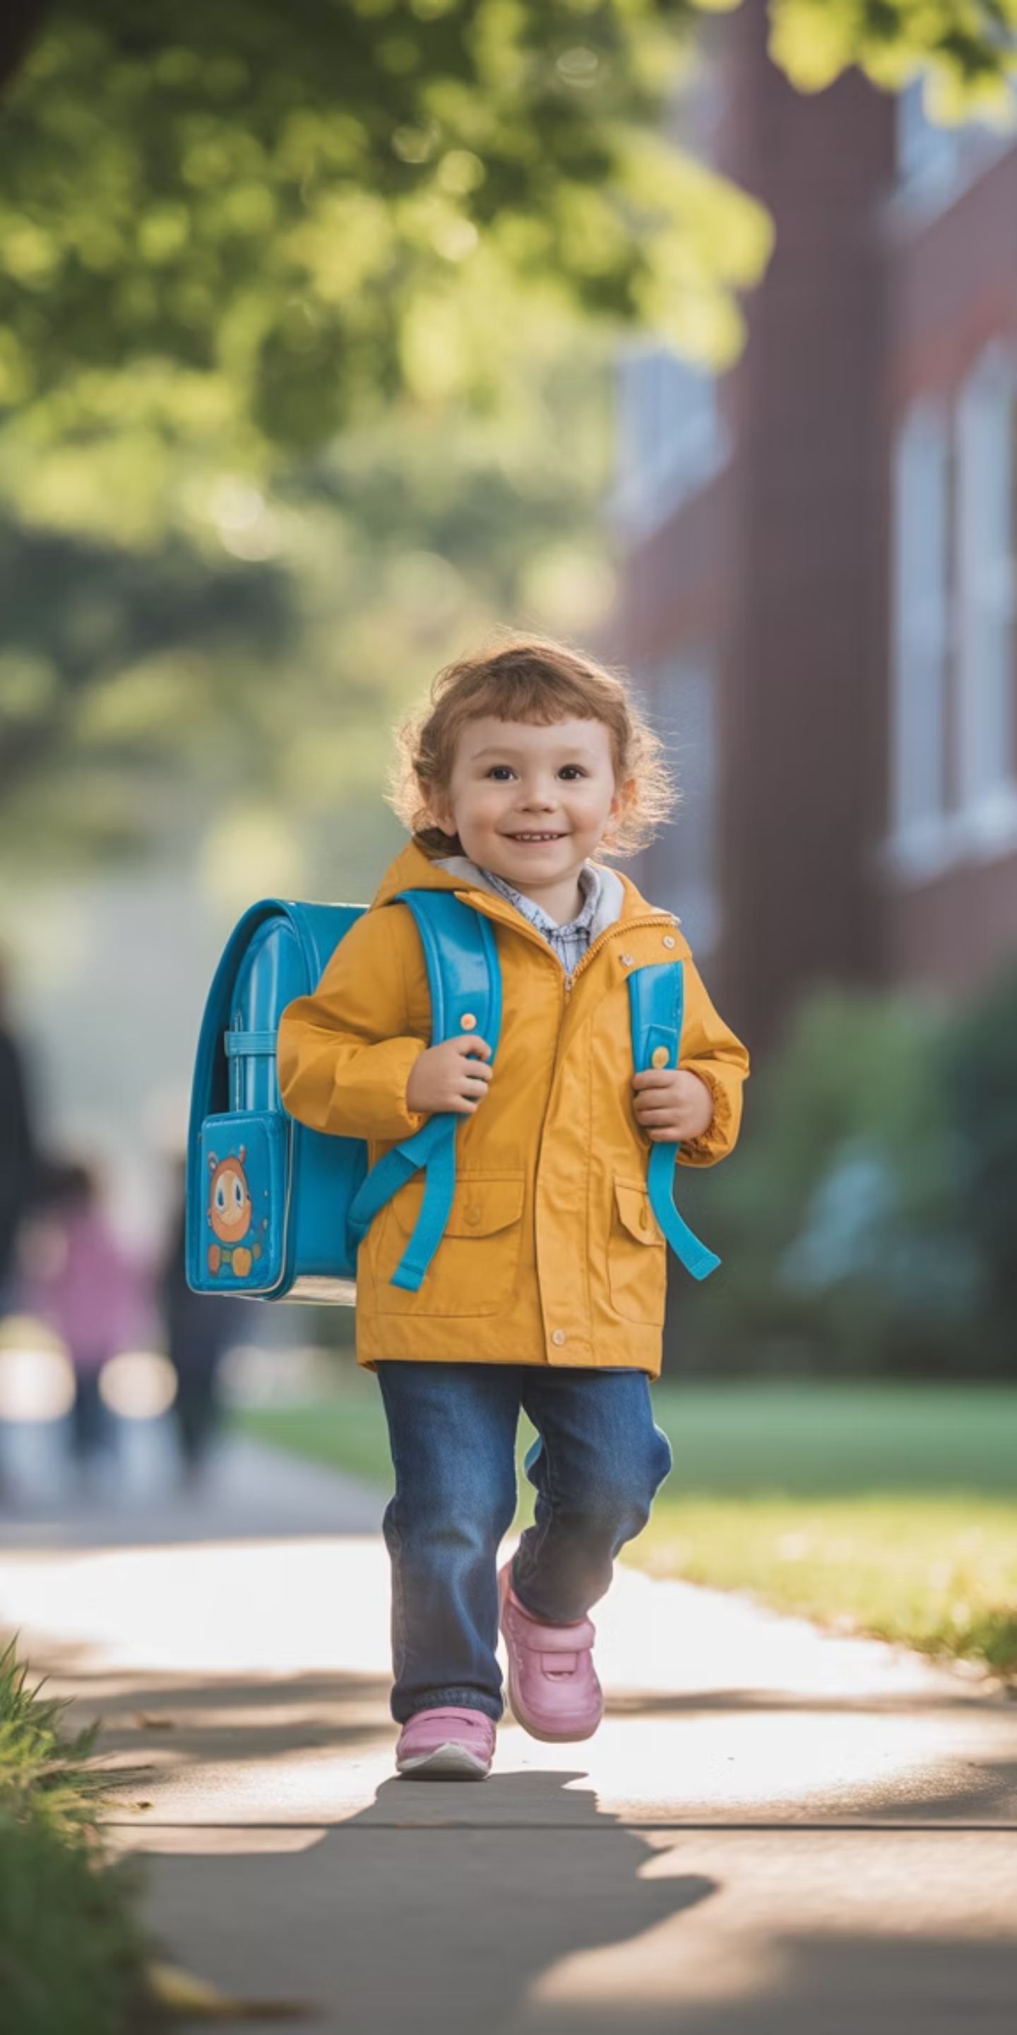
Как помочь ребенку адаптироваться
к 1 классу?
Первый класс — важный этап в жизни ребенка. Переход к школьной жизни требует серьезной перестройки психики и поведения.

Slide 2
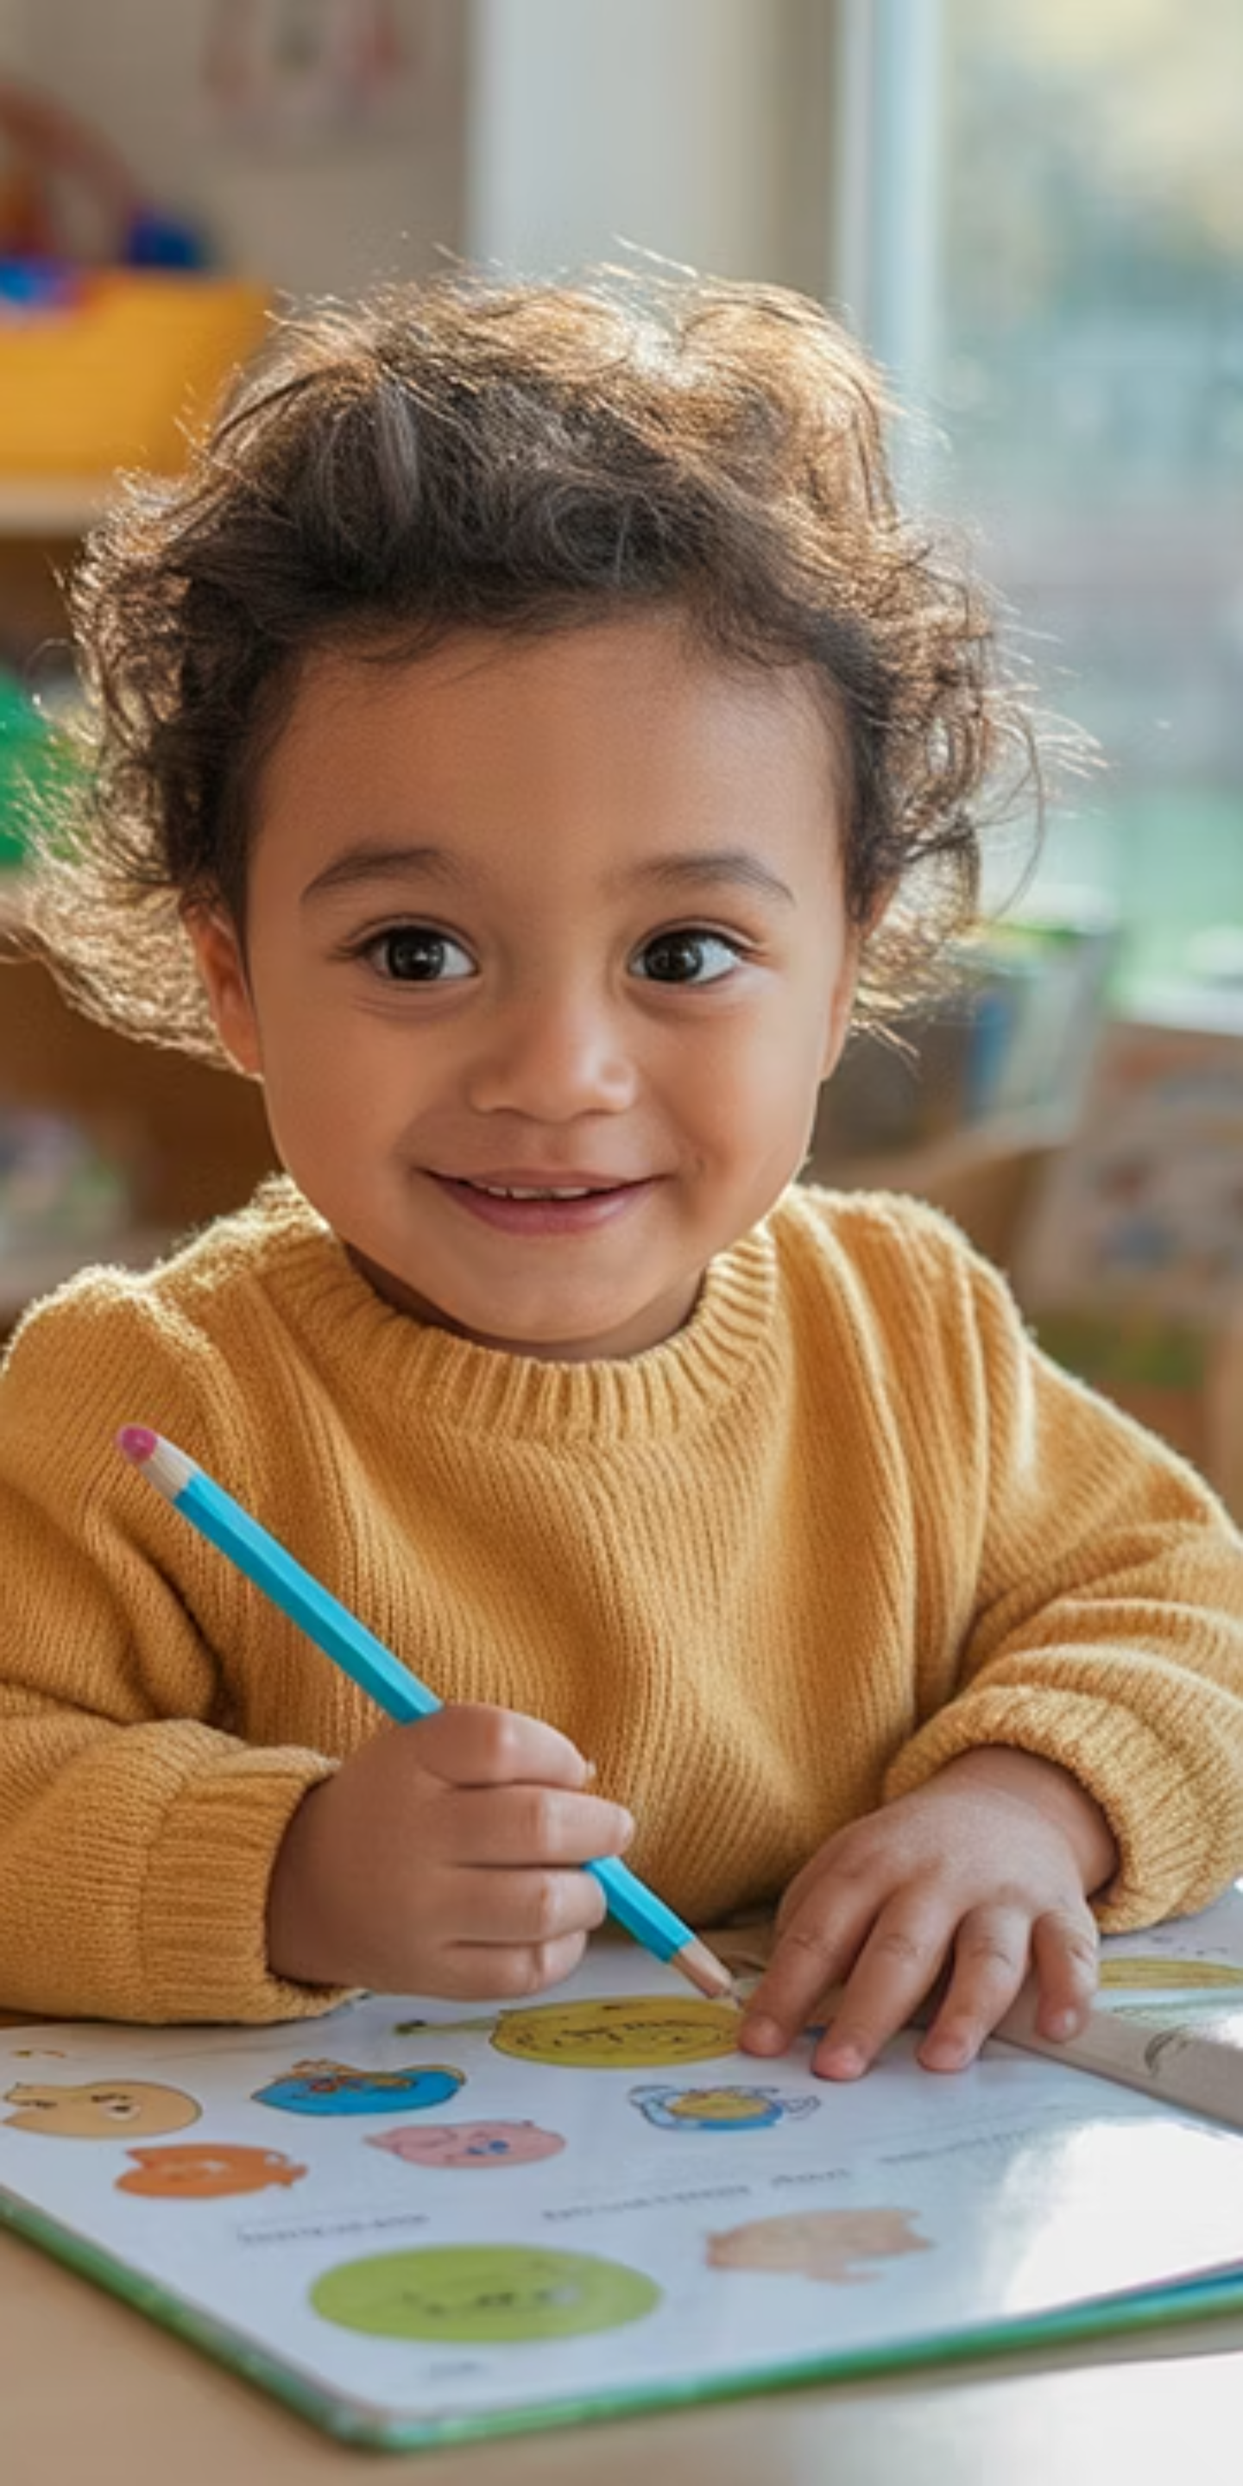
Что такое адаптация к школе?
Адаптация — это процесс привыкания к новой среде. Ребенок учится соблюдать школьные правила и распорядок.
У первоклассника формируются новые привычки и навыки. Успешная адаптация длится до полугода.

Slide 3
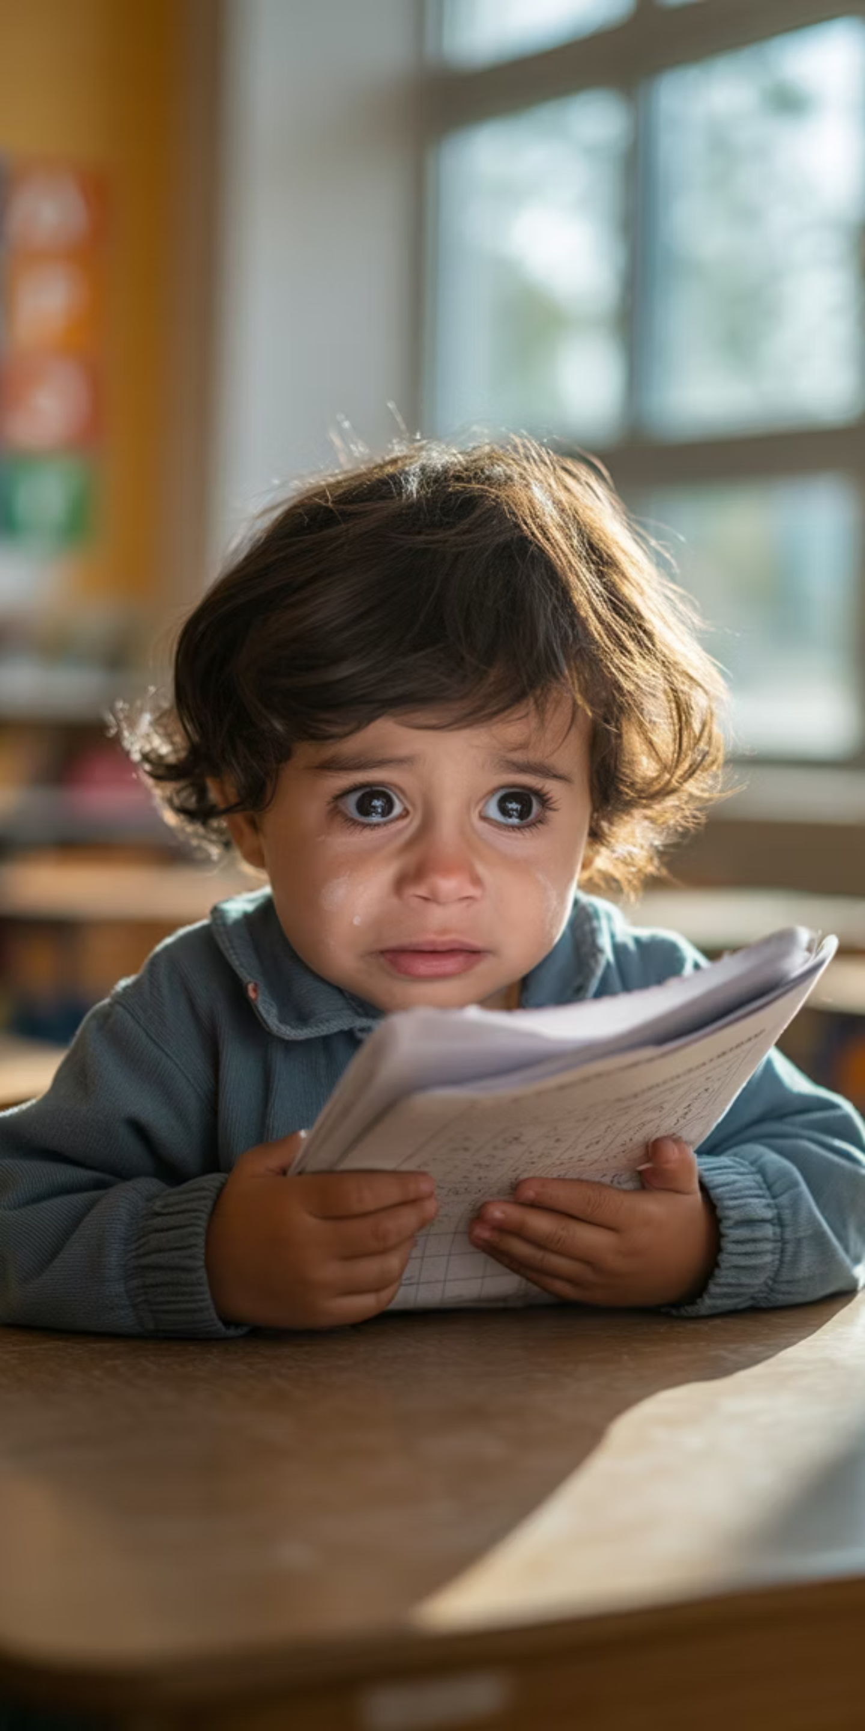
Что такое дезадаптация?
Трудности в приспособлении
Ребенок не может привыкнуть к школьным требованиям и условиям.
Нарушения поведения
Проявляются в виде тревожности, агрессии или отказа посещать школу.
Необходима помощь
Дезадаптация требует совместных усилий родителей, учителей и психолога.

Slide 4




Признаки успешной адаптации
Позитивный настрой
Социализация
Ребенок с радостью идет в школу. Рассказывает о школьных событиях с энтузиазмом.
Находит общий язык с одноклассниками. Уважительно относится к учителю.
Дисциплина
Соблюдает школьные правила.
Выполняет задания без излишних напоминаний.

Slide 5
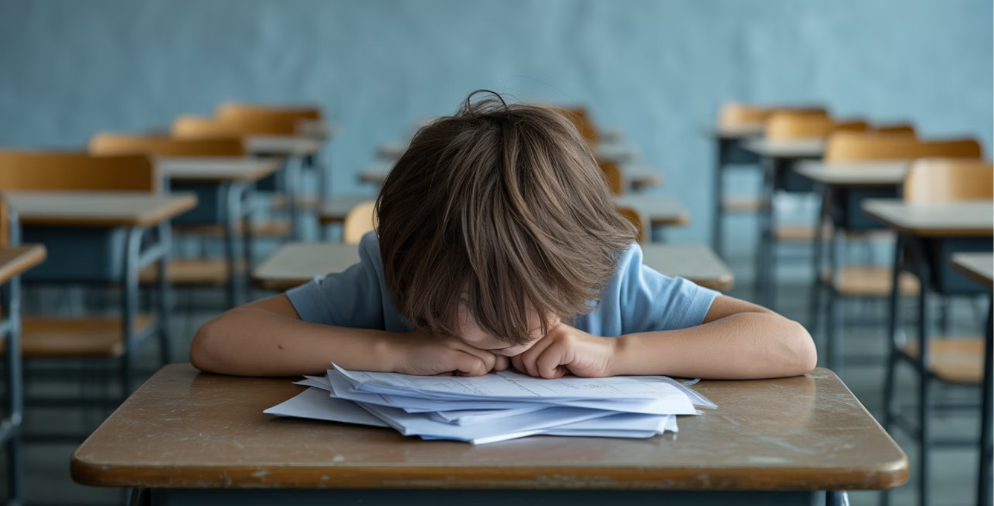
Признаки дезадаптации у первоклассника
Эмоциональные проявления
Частые капризы, плаксивость, раздражительность, перепады настроения.
Учебные проблемы
Отказ выполнять домашние задания, потеря интереса к учебе.
Физические симптомы
Боли в животе, головные боли перед школой, нарушения сна.
Социальные трудности
Конфликты со сверстниками, отказ от общения, замкнутость.

Slide 6








Основные причины дезадаптации
Учебная нагрузка
Психологическая неготовность
Слишком высокие требования. Несоответствие ожиданий реальности.
Незрелость эмоционально-волевой сферы. Недостаточная мотивация.
Школьные факторы
Семейные факторы
Конфликт с учителем. Неблагоприятный климат в классе.
Гиперопека или чрезмерная строгость. Конфликты в семье.

Slide 7

Факторы успешной адаптации
Семейная поддержка
Спокойная атмосфера в доме. Заинтересованность родителей в успехах ребенка.
Педагогическая компетентность
Профессионализм учителя. Благоприятный климат в классе.
Личностные качества
Коммуникабельность ребенка. Стрессоустойчивость. Любознательность.

Slide 8
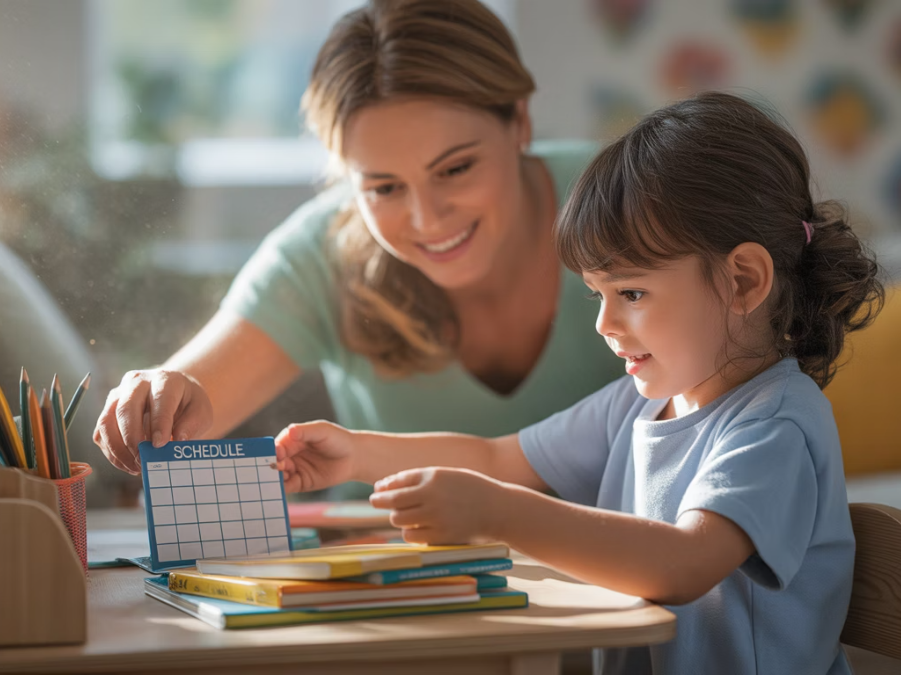



Как родителям помочь ребёнку
Режим дня
Эмоциональная поддержка
Общение
Обеспечьте полноценный сон (9,5-10 часов). Создайте четкий распорядок дня.
Хвалите за успехи. Помогайте справляться с неудачами. Будьте терпеливы.
Обсуждайте школьные события. Поддерживайте контакт с учителем.

Slide 9
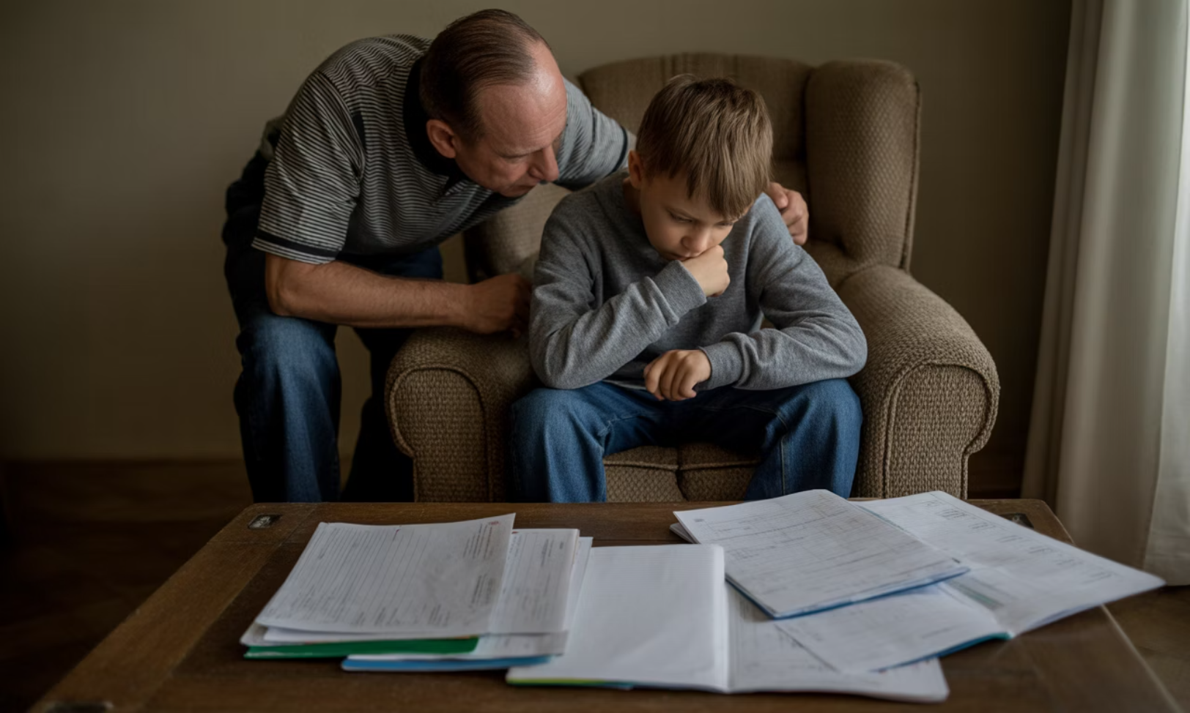
Чего НЕ стоит делать
Избегайте сравнений
Не сравнивайте с другими детьми. Каждый ребенок развивается в своем темпе.
Не запугивайте
Угрозы и наказания за неудачи вызывают только страх перед школой.
Не игнорируйте проблемы
Жалобы ребенка — сигнал о трудностях. Прислушивайтесь к ним.
Избегайте перегрузок
Слишком много кружков могут истощить силы первоклассника.

Slide 10
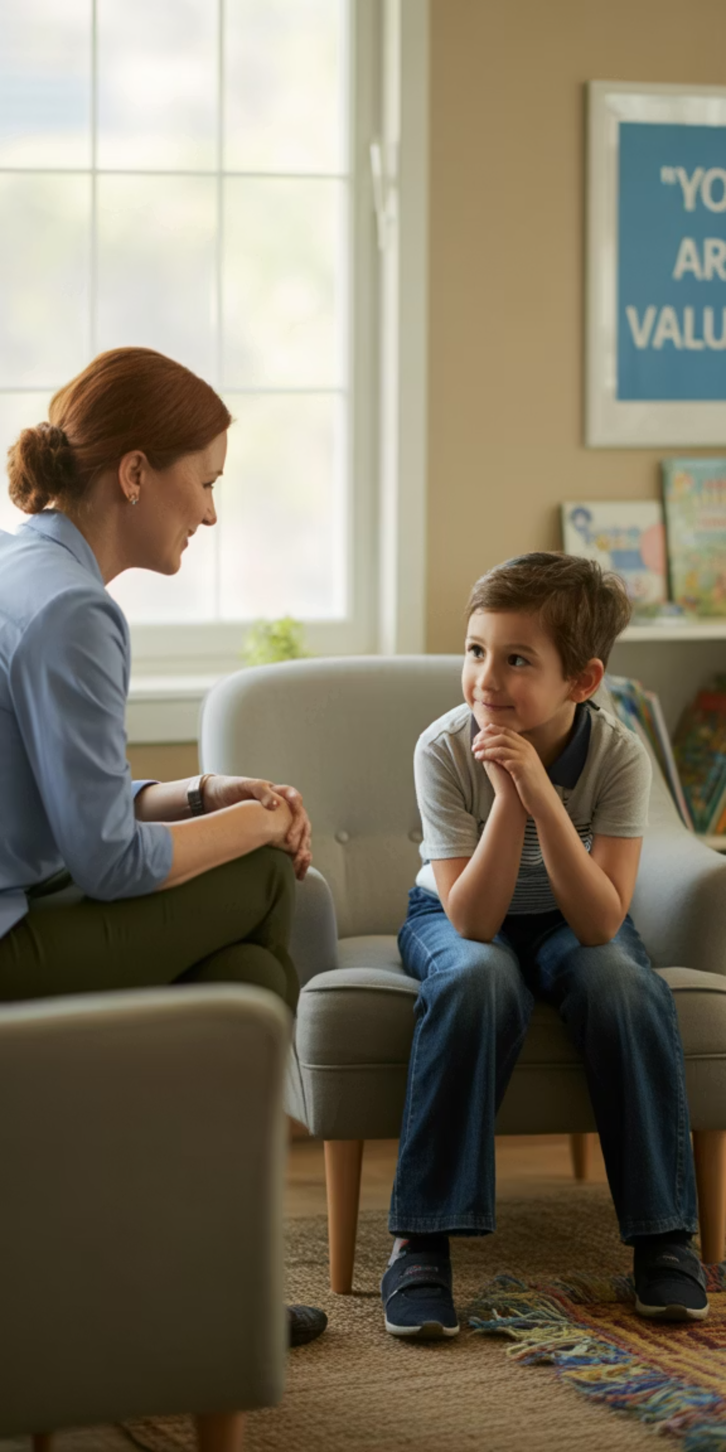
Чем помогает школьный психолог
Диагностика
Коррекционная работа
Изучение уровня адаптации. Выявление проблемных зон. Индивидуальное тестирование.
Групповые тренинги. Индивидуальные занятия. Игровая терапия.
Консультирование
Рекомендации учителям и родителям.
Помощь в конфликтных ситуациях.

Slide 11
О психологической службе школы
—
—
—
Ребенок
Родители
Школа
Главный участник процесса адаптации, нуждающийся в поддержке.
Создают эмоциональную опору и безопасную среду для ребенка.
Обеспечивает профессиональную поддержку и благоприятную учебную атмосферу.
Только совместными усилиями мы поможем
вашему ребенку полюбить школу и учебу!

Slide 12
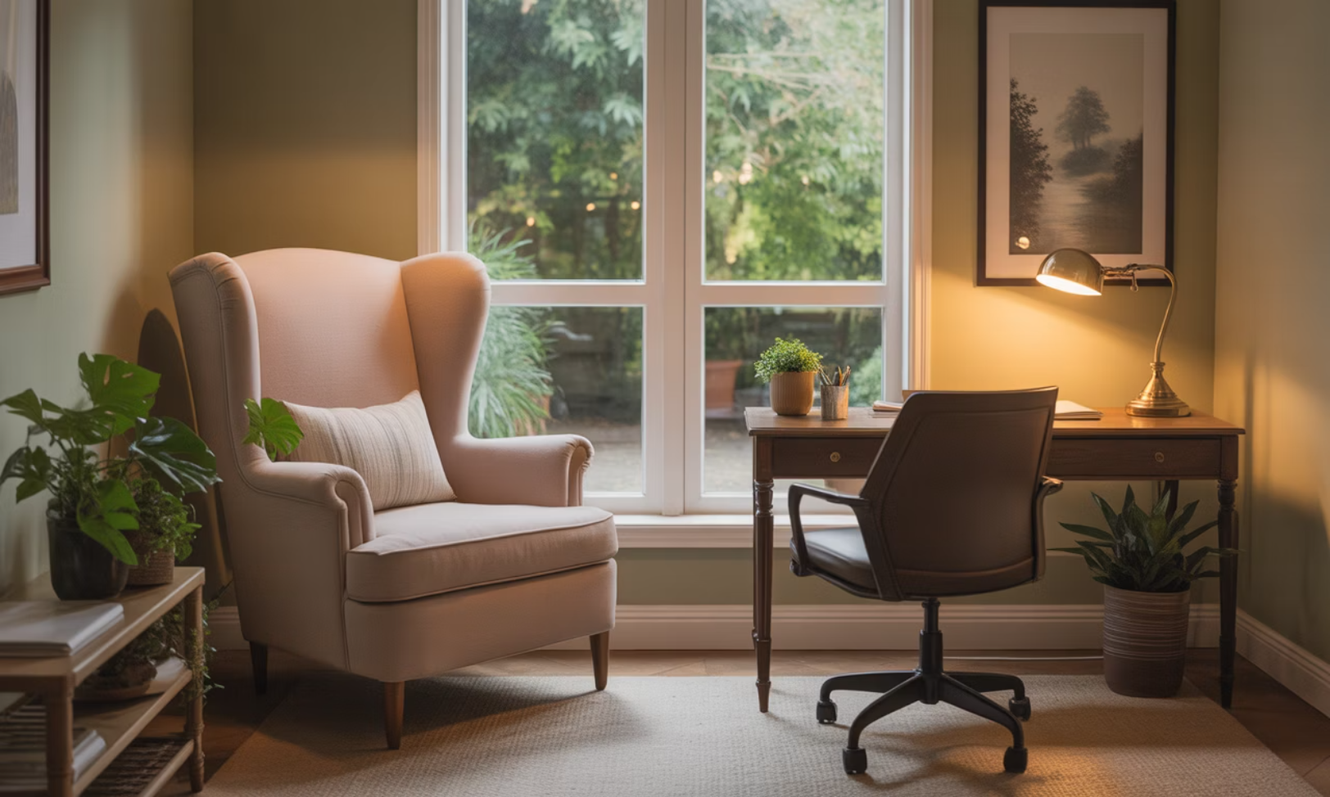
О психологической службе школы
Наша психологическая служба создана для поддержки учеников, родителей и учителей.
Мы проводим профилактические занятия и индивидуальные консультации.
Часы работы: понедельник-пятница с 8:00 до 15:00
Кабинет №9, первый этаж
Записаться на прием можно по телефону: 8-919-896-77-38

